Slide 1
الوحدة الثالثة : المظاهر الحضارية للدولة الاموية
الدرس الثالث : العلوم الدينية والانسانية والتطبيقية

Slide 2
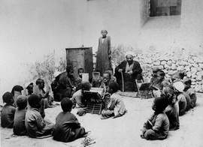
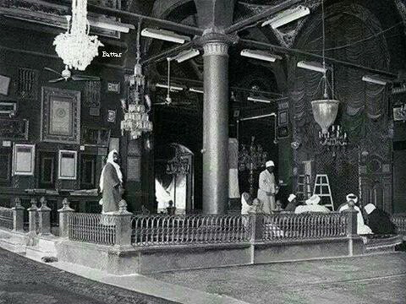
اولاً : المؤسسات التعليمية
الكتاتيب :
أماكن أقيمت بالقرب من المساجد أو في بيت ( شيخ الكتاب ) يتعلم فيها ( الصبيان ) في
سن مبكرة :
1. حفظ القران .
2. القراءة .
3. الكتابة .
4. الحساب .
الكتاتيب في بيت شيخ الكتاب
الكتاتيب في المساجد

Slide 3
اولاً : المؤسسات التعليمية
2. المساجد :
كان التدريس في المساجد بنظام ( الحلقات )
نظام الحلقات :
التفاف التلاميذ على شكل حلقة حول أحد العلماء لتلقي العلم .
أشهر المساجد :
1. المسجد الحرام في مكة المكرمة .
2. المسجد النبوي في المدينة المنورة .
3. المسجد الاموي في دمشق .
4. المسجد الاقصى في القدس .
المؤدبون :
هم المعلمون ذوي الخبرة الذين تم اختيارهم لتعليم ابناء الخاصة ( الخلفاء ، الولاة )

Slide 4
ثانياً : العلوم الدينية
العلوم الدينية :
علوم القرآن الكريم :
هي علوم متعلقة بالقرآن الكريم كــ :
أ : التفسير .
ب : أسباب نزول القران الكريم .
علم الحديث :
الحديث النبوي الشريف هو كل ما صح نقله عن الرسول الكريم من قول او فعل.
كانت الأحاديث تحفظ قديما في :
أ : صدورالرجال .
ب : صحائف متفرقة .
في عهد الخليفة الاموي ( عمر بن عبد العزيز ) أمر بــ :
أ : تدوين الحديث الصحيح .
ب : جمع الحديث الصحيح في كتب .

Slide 5
ثانياً : العلوم الدينية
لماذا أمر الخليفة عمر بن عبد العزيز بتدوين الاحاديث النبوية؟
1- بسبب ظهور الاحاديث ( الموضوعة المكذوبة ) :
2. وتفرق الصحابة والتابعين من حفظة الحديث في البلاد المفتوحة .
3. ولأنه مات الكثير من الصحابة والتابعين
أشهر المحدثين ( علم الحديث ) في العصر الاموي :
سفيان الثوري صاحب كتاب ( الجامع الكبير )
.

Slide 6
3. علم الفقه :
هو العلم الذي يبحث بالاحكام الشرعية العملية المستنبطة من :
1. القران الكريم .
2. السنة النبوية .
3. الاجماع .
4. القياس .
من أشهر الفقهاء في الدولة الأموية:
( عبد الرحمن بن عمر الاوزاعي ) صاحب كتاب ( السنن في الفقه )

Slide 7
ثالثاً : العلوم الانسانية
اللغة :
وضع علماء اللغة قواعد للمحافظة على اللغة العربية من اللحن ( الخطأ ) بسبب دخول العديد من الشعوب غير العربية في الاسلام .
مظاهر تطور اللغة في العصر الاموي
بسبب ظهور مصطلحات جديدة في الدولة الاموية ألف:
الخليل بن احمد الفراهيدي
معجم ( العين )
1- تنقيط احرف اللغة العربية .
2- ضبط احرف اللغة العربية بالحركات .
قام بذلك عالم اللغة ( أبي الأسود الدؤلي )

Slide 8
ثالثاً : العلوم الانسانية
2. الشعر :
من مظاهر تطور الشعر في العصر الاموي :
ظهور علم العروض :
هو علم لضبط اوزان الشعر .
ظهر ( علم العروض ) على يد ( الخليل بن أحمد الفراهيدي ) .
أغراض الشعر في العصر الأموي :
1. المديح . 2. الفخر 3. الغزل 4. الرثاء
شجع الخلفاء والامراء الامويون الشعراء وقربوهم منهم .
أشهر شعراء العصر الاموي :
1. ( الاخطل ) شاعر معاوية بن ابي سفيان .
2. ( الفرزدق ) شاعر عبد الملك بن مروان .

Slide 9
ثالثاً : العلوم الانسانية
2. الخطابة :
ازدهرت الخطابة في العصر اموي .
اشتهر الكثير من الخلفاء والامراء والقادة في العصر الاموي بالخطابة منهم :
1. الخليفة ( معاوية بن ابي سفيان ) .
2. أمير العراق ( زياد بن أبيه ) الذي أشتهر بخطبته ( البتراء ) .

Slide 10
ثالثاً : العلوم الانسانية
3. التاريخ :
هو العلم الذي يهتم بتسجيل الاحداث التاريخية وفقا لزمن حدوثها .
أهتمت كتب التاريخ بتدوين :
1. أخبار المسلمين وفتوحاتهم .
2. تدوين أنساب القبائل العربية .
اول من دون التاريخ ( عبيدة بن شرية ) في عهد ( معاوية بن ابي سفيان ) .
أول من ألف السيرة ( عروة بن الزبير بن العوام ) .

Slide 11
ثالثاً : العلوم الانسانية
4. الفلسفة :
من العلوم التي تم نقلها الى العربية عن اللغات الأخرى علم الفلسفة .
أشهر الفلاسفة في العصر الاموي ( واصل بن عطاء ) .
5. الترجمة :
اطلع المسلمين على ثقافات شعوب البلاد المفتوحة نتيجة الاختلاط بهم فقام المسلمين بترجمة عدة علوم هذه الشعوب .
من أشهر المترجمين :
1. ( ابن المقفع ) ترجم الكتاب المشهور ( كليلة ودمنة ) .
2. ( الطبيب ابن أثال ) ترجم كتبا في الطب بطلب من ( معاوية بن أبي سفيان )

Slide 12
ثالثاً : العلوم التطبيقية
الرياضيات والهندسة :
برزت براعة علماء المسلمين في علمي الرياضيات والهندسة من خلال :
أ : بناء القصور .
ب : بناء المساجد .
ج: حسن التخطيط عند بناء المدن
في أرجاء الدولة الاموية .
2. الكيمياء :
عرفت الكيمياء عند العرب بعلم ( الصنعة ) .
أشهر علماء الكيمياء في العصر الاموي :
( خالد بن يزيد بن معاوية ) واطلق عليه حكيم بني مروان لاهتمامه بهذه العلوم، و كان خطيبا وشاعرا فصيحا .
ومن مؤلفاته :
كتاب ( الحرارات )
و كتاب ( فردوس الحكمة في علم الكيمياء ) .

Slide 13
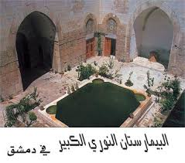
ثالثاً : العلوم التطبيقية
3. الطب :
من مظاهر اهتمام العلماء المسلمين بالطب وعلومه في الدولة الأموية :
1. تشجيع خلفاء بني أمية الأطباء وتقريبهم مثل ( ابن أثال ) طبيب معاوية
2. العناية باصحاب الامراض المزمنة والمعدية مثل ( الجذام ) وذلك ببناء البيمارستنات
( المستشفيات ) الخاصة.
البيمارستان ( المستشفى ) :
لفظ فارسي مكون من ( بيمار ) وتعني المرض
و ( ستان ) وتعني المكان .

Slide 14
ثالثاً : العلوم التطبيقية
4. الفلك :
عرف علم الفلك عند المسلمين بعلم ( الهيئة ) وهو علم يهتم بدراسة الاجرام السماوية
( النجوم ) .
أهمية علم الفلك :
تحديد اوقات العبادات :
أ : تحديد اوقات الصيام .
ب : تحديد اوقات الصلاة .
د : تحديد اوقات الحج .
اول كتاب في الفلك ترجم عن ( اليونانية ) هو كتاب ( مفتاح النجوم ) لهرمس الحكيم .
الادوات الفلكية التي صنعها العرب :
1. الاسطرلاب لمعرفة حركة الكواكب .
2. البوصلة لمعرفة الاتجاهات الاربعة .

Slide 15
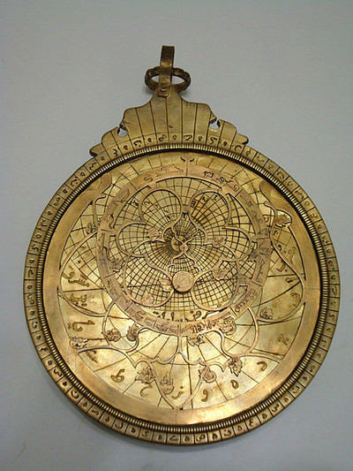
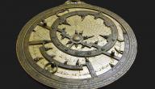
الادوات الفلكية التي صنعها العرب
الاسطرلاب
البوصلة

